Slide 1
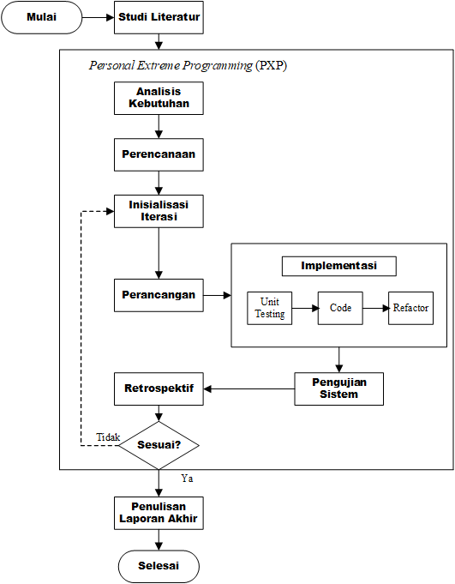
Personal eXtreme Programming (PXP)
Alur Penelitian
MULAI
STUDI LITERATUR
Personal eXtreme Programming (PXP)
ANALISIS KEBUTUHAN
PERENCANAAN
INISIALISASI ITERASI
ITERASI PENGEMBANGAN
PERANCANGAN
IMPLEMENTASI
PENGUJIAN UNIT (White Box Testing)
KEBUTUHAN BARU
PENULISAN KODE
PENGUJIAN
(Black Box Testing)
PEMFAKTORAN ULANG
RETROSPEKTIF
TIDAK
KEBUTUHAN TERPENUHI?
YA
EVALUASI SISTEM
(System Usabilty Scale)
PENYUSUNAN LAPORAN AKHIR
SELESAI

Slide 2
Personal eXtreme Programming (PXP)
Alur Penelitian
MULAI
STUDI LITERATUR
Personal eXtreme Programming (PXP)
ANALISIS KEBUTUHAN
PERENCANAAN
INISIALISASI ITERASI
ITERASI PENGEMBANGAN
PERANCANGAN
IMPLEMENTASI
PENGUJIAN UNIT (White Box Testing)
KEBUTUHAN BARU
PENULISAN KODE
PENGUJIAN
(Black Box Testing)
PEMFAKTORAN ULANG
RETROSPEKTIF
TIDAK
KEBUTUHAN TERPENUHI?
YA
EVALUASI SISTEM
(System Usabilty Scale)
PENYUSUNAN LAPORAN AKHIR
SELESAI

